Slide 1



Оптимизация процесса подготовки перечня оказанных социальных услуг в полустационарной форме в Муниципальном бюджетном учреждении «Центр социального обслуживания»
МБУ «ЦСО» г. Белово

Slide 2

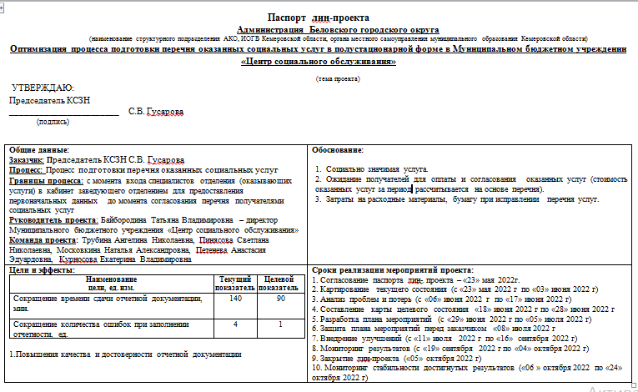

Паспорт проекта

Slide 3
О проекте
Процесс: Оптимизация процесса подготовки перечня оказанных социальных услуг в полустационарной форме в Муниципальном бюджетном учреждении «Центр социального обслуживания»
Границы процесса: : с момента входа специалистов отделения (оказывающих услуги) в кабинет заведующего отделением для предоставления первоначальных данных до момента согласования перечня получателями социальных услуг
Начало: с момента предоставления первоначальных данных от специалистов, оказывающих социальные услуги в полустационарной форме о посещаемости, количестве и видах услуг по каждому получателю
Окончание: Подписание перечня социальных услуг получателями после согласования расчетов

Slide 4

Актуальность проблемы
Перечень согласованных социальных услуг составляется после завершения сезона отдыха реабилитации) и включает в себя информацию о количестве и стоимости предоставленных социальных услуг. Услуги предоставляются 5 специалистами – мед.сестрой, психологом, реабилитологом, инструктором по физической культуре, инструктором по труду, также собирается информация о 2-х разовом горячем питании. Сезон отдыха длится 21 рабочий день, количество получателей услуг может колебаться от 20 до35 чел. При расчете данного документа учитывается уровень дохода получателя, первоначально разработанная программа оказания услуг (ИППСУ индивидуальная программа предоставления социальных услуг) и информация о ежедневной явке и/или неявке получателей. Перечень согласовывается в последний день оказания услуги, и на основании данного документа выставляется квитанция для оплаты в кассу.

Slide 5
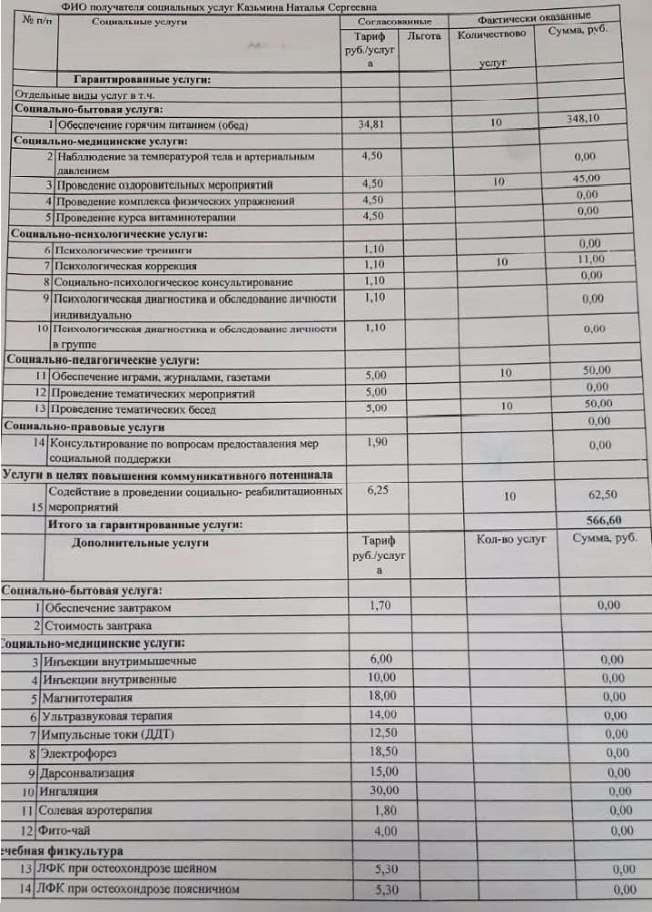
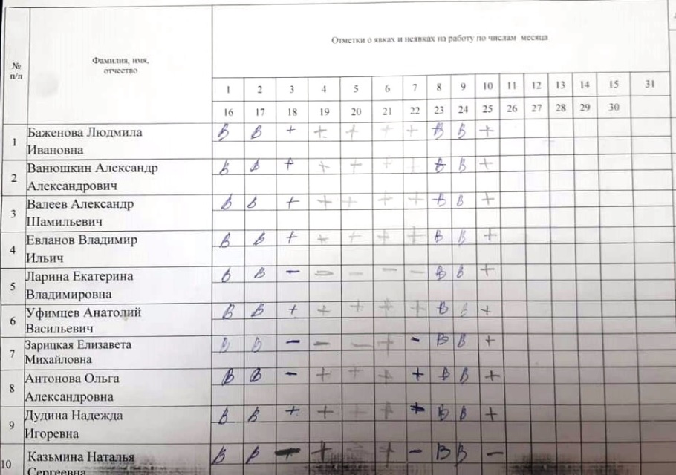
Образцы документов

Slide 6

Картирование процесса
7
4
Расчет дохода получателя относительно прожиточного минимума (2 мин – 9 мин 20 с)
Внесение данных по каждому получателю и по видам услуг в перечень оказанных услуг 37 мин – 52 мин ( на 1 получателя)
(Данные разносят специалист по социальной работе и заведующий отделением
Предварительно табеля предоставляются за 1 день до окончания услуг)
Сверка услуг с ИППСУ (на факт оказания услуг сверх нормы и перевод их в дополнительные )
6 мин – 17мин
Внесение данных о доставке получателей из дома транспортом учреждения от механика 43 мин (по всем получателям)
Расчет стоимости оказанных услуг по перечню 4 мин 40 сек - 8 мин
Заведующий отделением
Предоставление личных дел получателей и ИППСУ – 2 мин
8
Специалист по социальной работе
Предоставление составленного табеля посещения столовой по каждому получателю 3 мин
6
Распечатка перечней 6 мин
3
Подписание перечней получателями услуг мин 2 мин мах 7 мин
Бухгалтер-материалист
Расчет стоимости питания (завтрак, обед) в день исходя из явки на 1 получателя (1 ч 27 мин)
При наличии ошибок и расхождений в табелях разных специалистов посещаемости возврат и/или уточнение правильности
Min 3 мин
max 14 мин
2
9
5
Предоставление табелей посещаемости по дням с указанием оказанных услуг по типам (гарантированных (оплачиваются от уровня дохода) и дополнительных (всегда 100% оплата) 12 мин – 23 мин (с корректировкой по последнему дню)
мин время на 1 получателя 59 мин мах 98 мин
ПРОФИЛЬНЫЕ СПЕЦИАЛИСТЫ
Инструктор по труду, реабилитолог, психолог, инструктор по физической культуре, медицинская сестра

Slide 7
Выявленные потери времени
Потери времени на расчет дохода для лиц имеющих льготы и доп. источники дохода кроме пенсии (справка с ПФР о доходе для инвалида предоставляется на 3-5 листах), проживающих совместно с трудоспособными родственниками
Потери времени на суммирование стоимости продуктов по меню
Исправление в стоимости при изменении продуктов (если поставщик в последний день сезона не произвел поставку, пр. молочной продукции или хлебобулочной продукции)
Потери времени при вводе большого объема данных по каждому получателю в перечень услуг из табелей каждого специалиста
Возможное отсутствие получателя у разных специалистов 1 день посещения, потеря времени на уточнение фактического отсутствия или отказа получателя от тех или иных услуг
6. Потери времени на сверку нормы гарантированных услуг и программы реабилитации (все что сверх нормы оплачивается 100%)
7. Потери времени на созвон с механиком для внесения транспортных услуг по доставке до места жительства получателя (платная услуга)
8. Потеря времени на пересчет при неправильном внесении числовых значений
9. Потеря времени на перепечатывание перечня при ошибке, или неправильном подписании со стороны получателя
1
2
3
4
5
6
7
8
9

Slide 8
Пирамида проблем
Федеральный уровень
Региональный уровень
Местный уровень
Отсутствие предварительных данных по расчету дохода для отнесения к категории оплаты (бесплатно, платно, с частичной оплатой)
Отсутствие сводных данных по дням о стоимости питания
Изменение стоимости дневного меню из-за работы поставщиков
Необходимость ручного ввода большого объема данных по посещаемости по посещаемости получателями и их математической перепровреки
Невозможность достоверно контролировать факт отказа от определенных видов услуг получателями при фактическом посещении отделения
6. Потери времени на сверку нормы гарантированных услуг и программы реабилитации (все что сверх нормы оплачивается 100%)
7. Отсутствие данных о пользовании транспортом учреждения в течении сезона отдыха получателями услуг
8. Потеря времени на пересчет при неправильном внесении числовых значений
9. Потеря времени на перепечатывание перечня при ошибке, или неправильном подписании со стороны получателя

Slide 9
Анализ проблем и выявление путей их решения
№ п/п | Выявленная проблема | Мероприятие | Срок реализации | Ответственный исполнитель
1 | Отсутствие предварительных данных по расчету дохода для отнесения к категории оплаты (бесплатно, платно, с частичной оплатой) | Расчет уровня дохода с определением отнесения к размеру менее прожиточного, до 150% и свыше прожиточного минимума при приеме на обслуживании и формировании личного дела получателей. | до 20.09.2022, затем постоянно | Специалист по социальной работе Отт Л.И.
2 | 2.Отсутствие сводных данных по дням о стоимости питания | Ведение ежедневной таблицы с указанием стоимости продуктов по меню по завтраку и обеду в обмене учреждения | до 20.09.2022, затем постоянно | Ведущий бухгалтер Трофимова А.С.
3 | Изменение стоимости дневного меню из-за работы поставщиков | Не заказывать на последний день сезона поставку скоропортящихся продуктов, хлебобулочную продукцию заказывать за день (срок годности 48 ч) | до 20.09.2022, затем постоянно | Зав. Хозяйством Травников О.С.

Slide 10
Анализ проблем и выявление путей их решения
№ п/п | Выявленная проблема | Мероприятие | Срок реализации | Ответственный исполнитель
4.5,6.7.8 | 4.Необходимость ручного ввода большого объема данных по посещаемости по посещаемости получателями и их математической перепровреки 5.Невозможность достоверно контролировать факт отказа от определенных видов услуг получателями при фактическом посещении отделения 6.Потери времени на сверку нормы гарантированных услуг и программы реабилитации (все что сверх нормы оплачивается 100%) 7. Отсутствие данных о пользовании транспортом учреждения в течении сезона отдыха получателями услуг 8. Потеря времени на пересчет при неправильном внесении числовых значений | 1.Создание гугл форм для специалистов отделения по каждому получателю с занесением явок и количества оказанных услуг. 2. Выделение ноутбуков (уже имеющихся в от делении для занятия по компьютерной грамотности) для инструктора по физической культуре и мед. сестры (рабочие места не оборудованы ПК) 3. Заполнение фиолетовым цветом ячеек с получателями при отказе от определённых видов услуг в табеле посещаемости для обозначения 4. Получение ИППСУ каждым специалистом отделения и пометка красным в таблице при превышении нормы услуг Ведение в гугл форме отметок о пользовании транспортными услугами механиком учреждения Внесение в гугл формы наименование услуг и их расценок | до 20.09.2022 | Программист Данилин В.В. Специалисты отделения Механик Бондарекно С.В. Программист Данилин В.В.

Slide 11
Анализ проблем и выявление путей их решения
№ п/п | Выявленная проблема | Мероприятие | Срок реализации | Ответственный исполнитель
9 | Потеря времени на перепечатывание перечня при ошибке, или неправильном подписании со стороны получателя | Предоставление перечней услуг с табелями посещаемости, пакетом расчета дохода для исключения вопросов от получателей Пометка места подписи и постановка подписи специалистом и заведующим пред тем, как отдать получателю | до 20.09.2022, затем постоянно | Специалист по социальной работе Отт Л.И. Заведующий отеделением Пинясова С.Н.

Slide 12
Итоговая карта процесса
Проверка данных по гугл формам, подсчет количества услуг сверх нормы
9-14 мин на 1 получателя
Расчет стоимости оказанных услуг по перечню 4 мин
Распечатка перечней 6 мин
Подписание перечней получателями услуг мин 4 мин
Заведующий отделением
Внесение информации ежедневной посещаемости в эксель таблицу для автора счета стоимости питания 8 мин
Специалист по социальной работе
Заполнение информации о стоимости питания в эксель таблице за последний день сезона
4 мин
мин время на 1 получателя 37 мин мах 42 мин
Бухгалтер-материалист
Внесение данных о последнем дне посещения в гугл формы и сообщение зав отделением в чате в Телеграмм
2 мин на получателя
ПРОФИЛЬНЫЕ СПЕЦИАЛИСТЫ
Инструктор по труду, реабилитолог, психолог, инструктор по физической культуре, медицинская сестра, механик

Slide 13
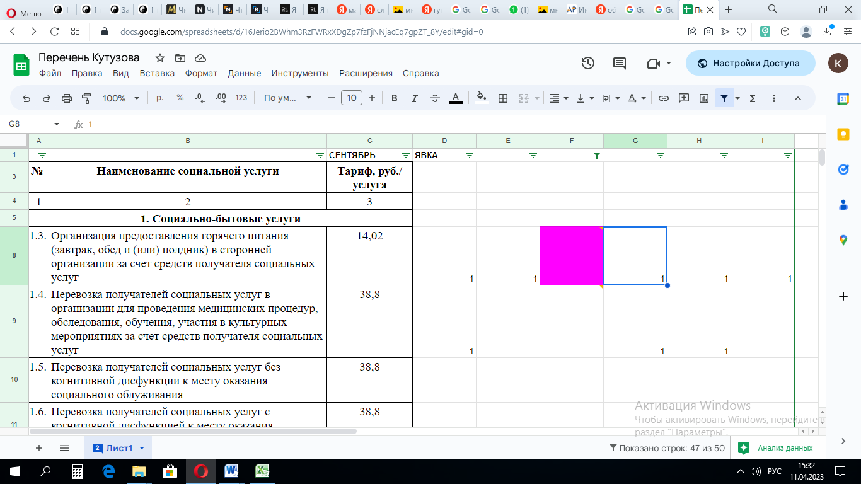
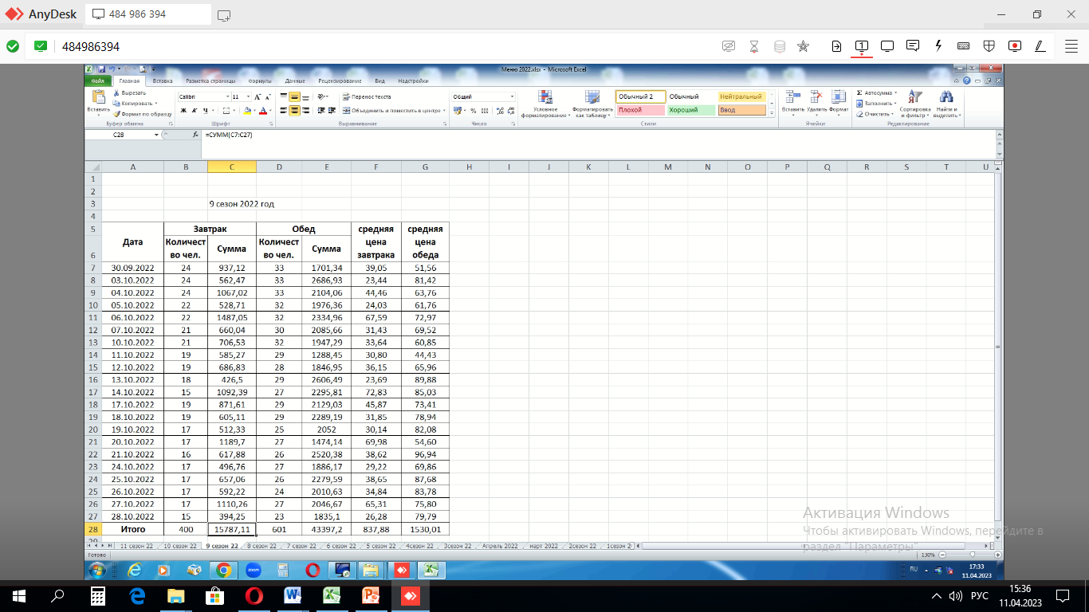
Образцы документов

Slide 14
Спасибо за внимание !

